Slide 1









Bloc disponible @LPC
Nicolas Pillet pour la collaboration BB130

Slide 2
Introduction
Les blocs sont issus des développements autour du circuit Pacific pour le SciFi de LHCb
La plupart de ces blocs ont été soumis mais pas forcement caractérisé seul

Slide 3
ADC à rampe 10b
ADC 10bits 50kHz
Game dynamique : 100mV-1,1V
Utilisé uniquement en statique pour caractérisation interne des DACs de Pacific

Slide 4
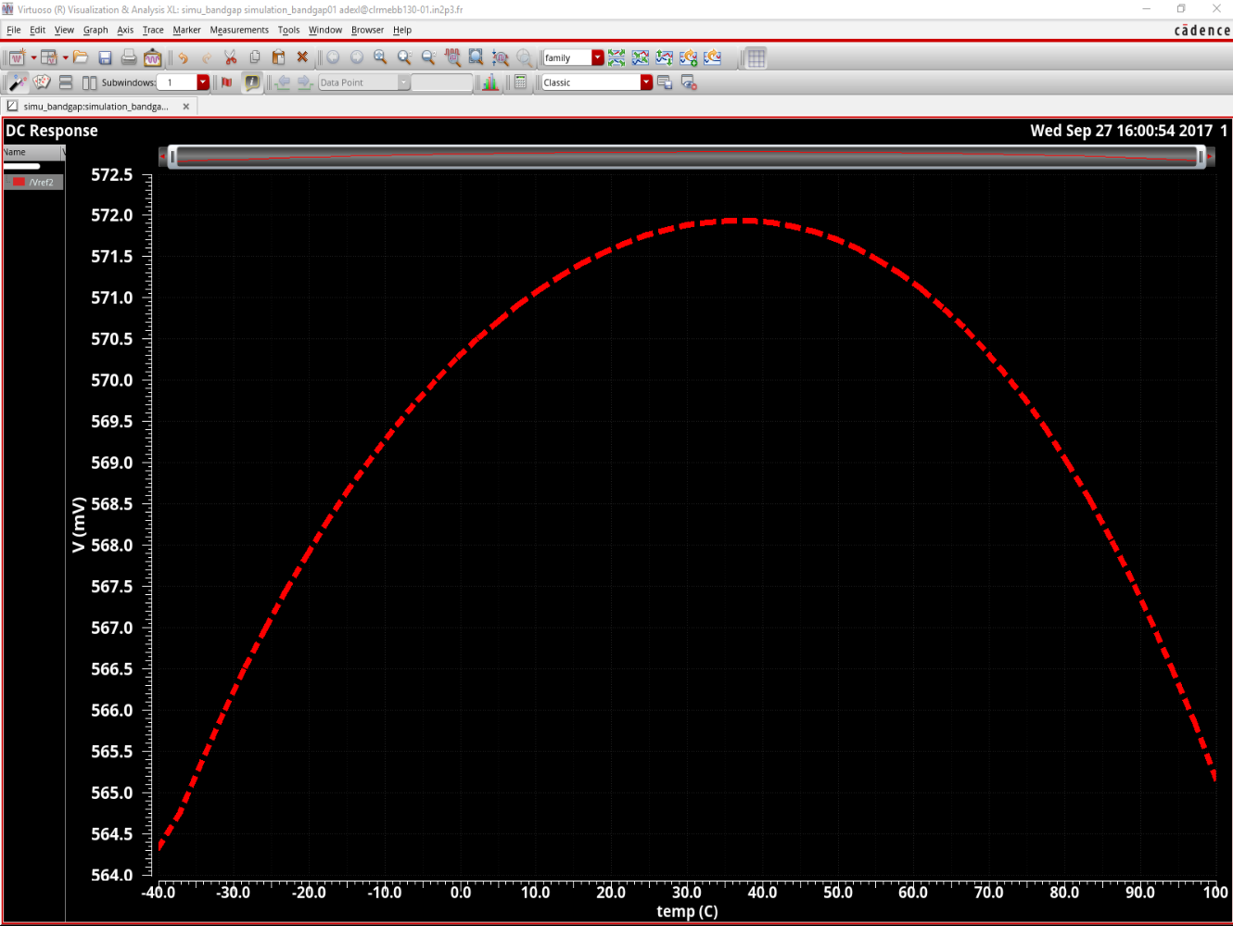
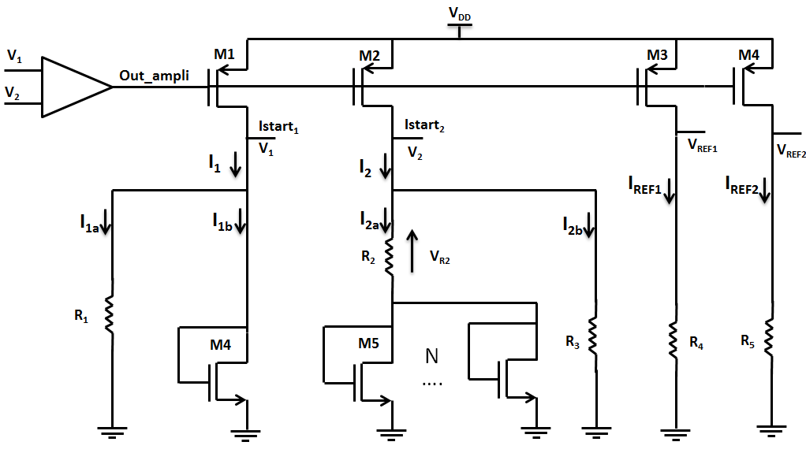
Bandgap
Architecture « classique » avec startup
Fondu en IBM mais pas en TSMC
Performances | Valeurs obtenues
Tensions de référence : Vref | 572mV
Variation de Vref en fonction de la température entre 20°C et 60°C | 1.63mV entre 0°C et 70°C
Variation de Vref en fonction de la tension d’alimentation entre 1.1V et 1.4V | 2.17mV entre 1.1V et 1.4V
Consommation en courant | 375uA

Slide 5
Amplificateur
OTA miller « classique » issus de l’intégrateur de Pacific
Caractéristique à découvrir en jouant avec le banc de test disponible dans le projet ;)

